Slide 1

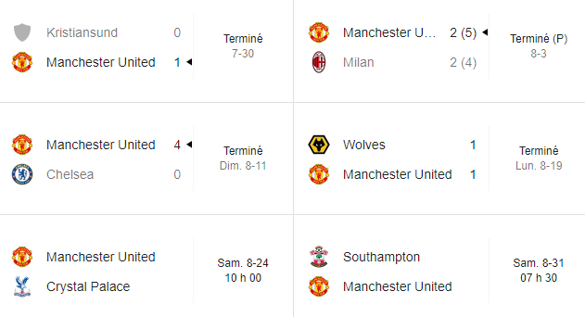

Manchester United Officiel Fan Page
Acceuil | Histoire | Joeurs | Match/parie | Login | Contact
Prochain et dernier match
Vidéo de la semaine

